Slide 1
Особенности работы с высокотехнологичным оборудованием, IT-компетенции
Кузнецова Ирина Андреевна
Заместитель руководителя Департамента внедрения инновационных проектов и сопровождения реализации образовательных программ ФГАУ «ФНФРО»

Slide 2
Компетенции XXI века
Hard skills («жесткие», профильные компетенции)
Soft skills (гибкие компетенции)
Digital skills (цифровые компетенции)
От четко определенных рабочих обязанностей к проектной работе!

Slide 3
Компетенции XXI века
Hard skills («жесткие», профильные компетенции)
Soft skills (гибкие компетенции)
Digital skills (цифровые компетенции)
сегодняшних учеников школ и студентов ВУЗов будут выполнять работу, которой еще не существует
65%

Slide 4
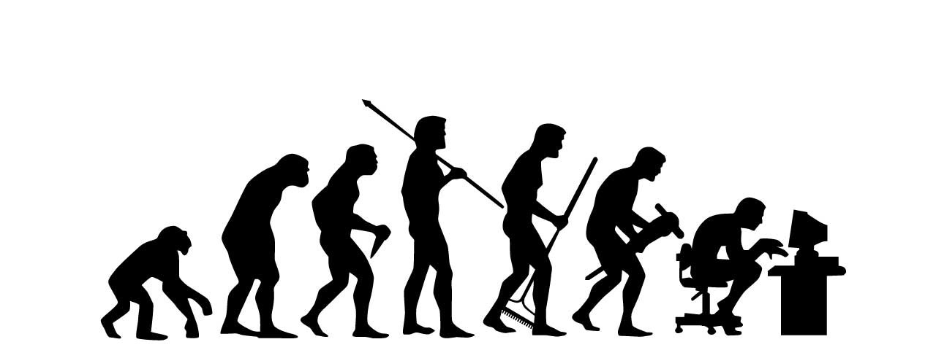
Компетенции XXI века
Назовите ключевую компетенцию 2030

Slide 5
Нехватка ИТ-компетенций
Спрос на ИТ-специалистов опережает предложение:
внедрение новых технологий и рост интернет-отрасли резко увеличило потребность в ИТ-специалистах
цифровизация традиционных отраслей экономики вызвала необходимость обучения ИТ-навыкам представителей профессий, напрямую не связанных с ИТ-сферой
Источники: РАЭК, HeadHunter, Руссофт, Минобрнауки РФ

Slide 6
Нехватка ИТ-компетенций
Спрос на ИТ-специалистов опережает предложение:
внедрение новых технологий и рост интернет-отрасли резко увеличило потребность в ИТ-специалистах
цифровизация традиционных отраслей экономики вызвала необходимость обучения ИТ-навыкам представителей профессий, напрямую не связанных с ИТ-сферой
выпускников университетов не идут работать по выбранной ИТ-специальности из-за того, что их уровень подготовки не удовлетворяет работодателей
>50%
Источники: РАЭК, HeadHunter, Руссофт, Минобрнауки РФ

Slide 7
Что учитываем при разработке программ:
Потребности ребенка (а действительно ли это нужно? какие компетенции это даст ребенку?)
Возможности площадки (бесплатное ли ПО? дорогие ли расходники?)
Возможности педагога (можно ли научиться этому с нуля? легко ли найти информацию?)

Slide 8
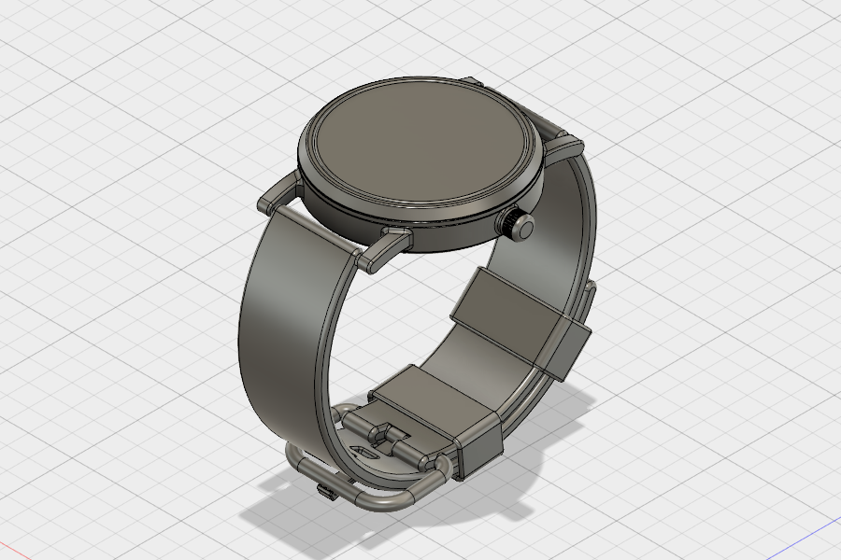
5 класс: промышленный дизайн + «робо»
3D-моделирование
Fusion 360 – качаем с официального сайта
Рендеринг (визуализация 3D-моделей)
$ Keyshot
Autodesk Vred
Графика
$ Пакет Adobe CC
Аналоги: https://lifehacker.ru/besplatnye-graficheskie-redaktory/

Slide 9
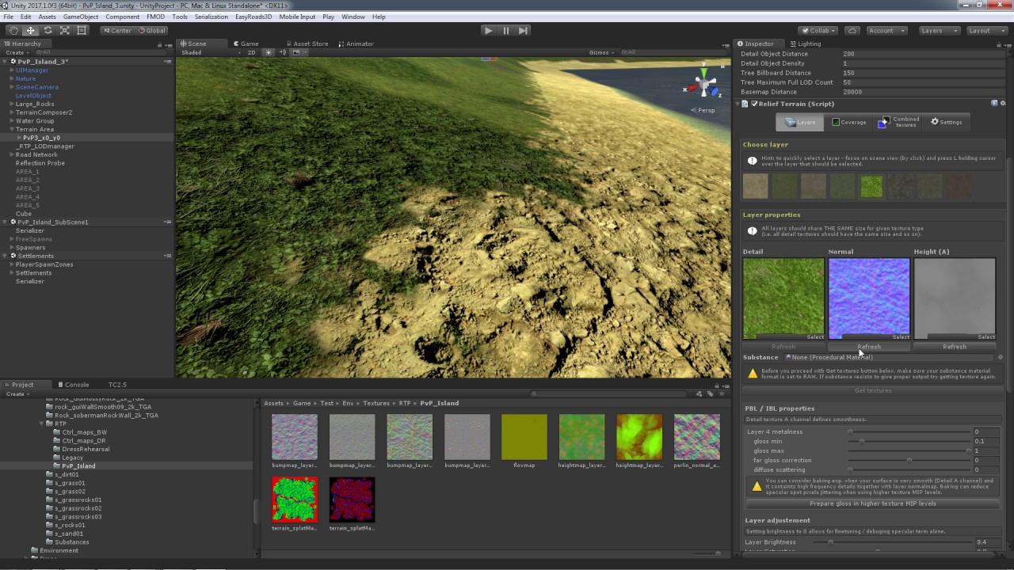
6 класс: VRAR (3D + программирование)
3D-моделирование
Blender 3D
Autodesk 3ds Max
Autodesk Maya
Sculptris и др.
Программирование
Unity 3D
Unreal Engine
Панорамная съемка
PT GUI
Pano2VR
Krpano и др.

Slide 10
6 класс: VRAR (3D + программирование)
3D-моделирование
Blender 3D
Autodesk 3ds Max
Autodesk Maya
Sculptris и др.
Программирование
Unity 3D
Unreal Engine
Панорамная съемка
PT GUI
Pano2VR
Krpano и др.

Slide 11
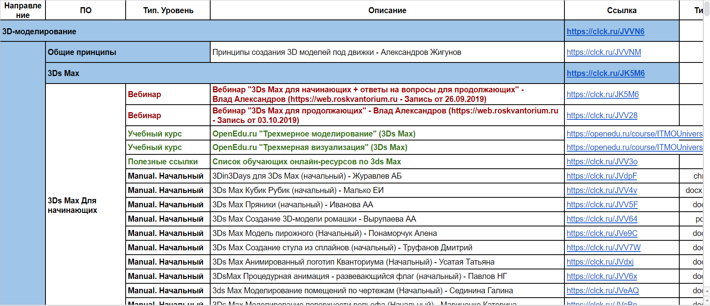

Slide 12
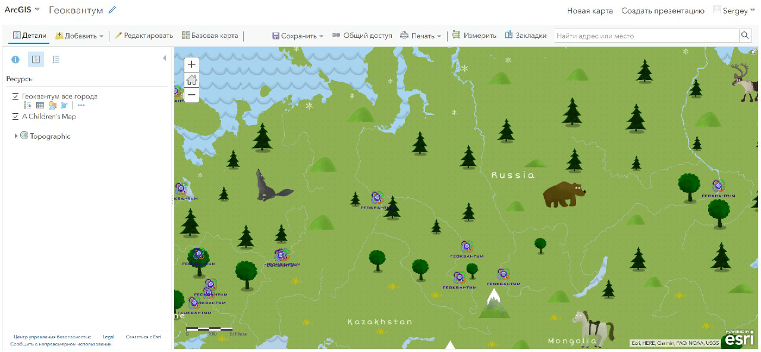
7 класс: геоинформатика
Геоинформационные сервисы:
ArGIS Online
QGIS / NextGIS QGIS
NextGIS Mobile и др.
Фотограмметрия:
Meshroom
$ Agisoft Metashape Pro
Панорамная съемка:
PT GUI
Pano2VR
Krpano и др.

Slide 13
7 класс: геоинформатика
Геоинформационные сервисы:
ArGIS Online
QGIS / NextGIS QGIS
NextGIS Mobile и др.
Фотограмметрия:
Meshroom
$ Agisoft Metashape Pro
Панорамная съемка:
PT GUI
Pano2VR
Krpano и др.

Slide 14
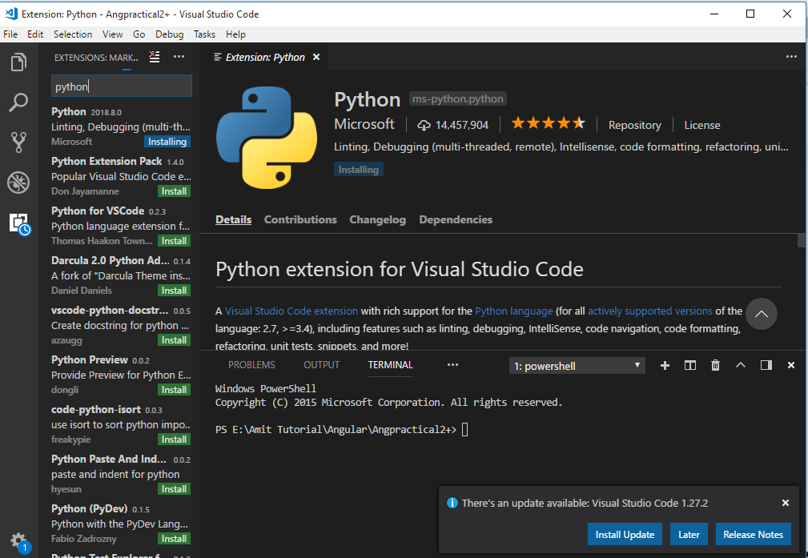
8 класс: Python + БПЛА
Редакторы исходного кода (создание кода без отладки)
Visual Studio Code
Среды (создание кода + отладка)
IDLE
PyCharm
Jupyter (вид "тетрадь + код")
Spyder (ориентир на Data Science)
Онлайн:
Python Fiddle
Codechef

Slide 15
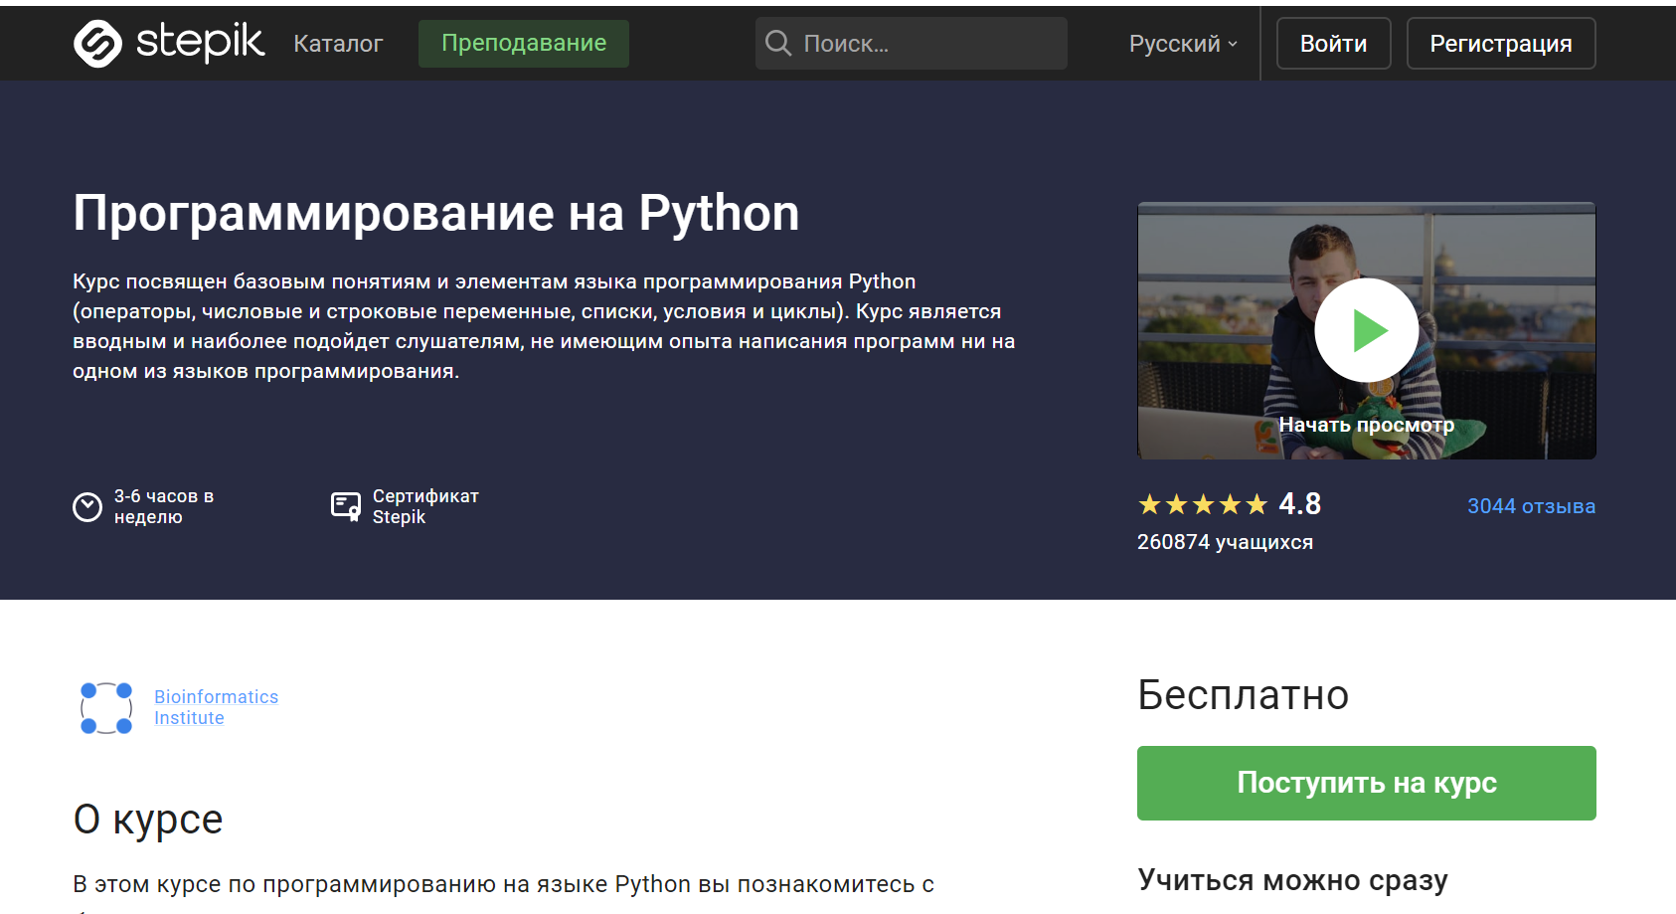
8 класс: Python + БПЛА
Редакторы исходного кода (создание кода без отладки)
Visual Studio Code
Среды (создание кода + отладка)
IDLE
PyCharm
Jupyter (вид "тетрадь + код")
Spyder (ориентир на Data Science)
Онлайн:
Python Fiddle
Codechef

Slide 16
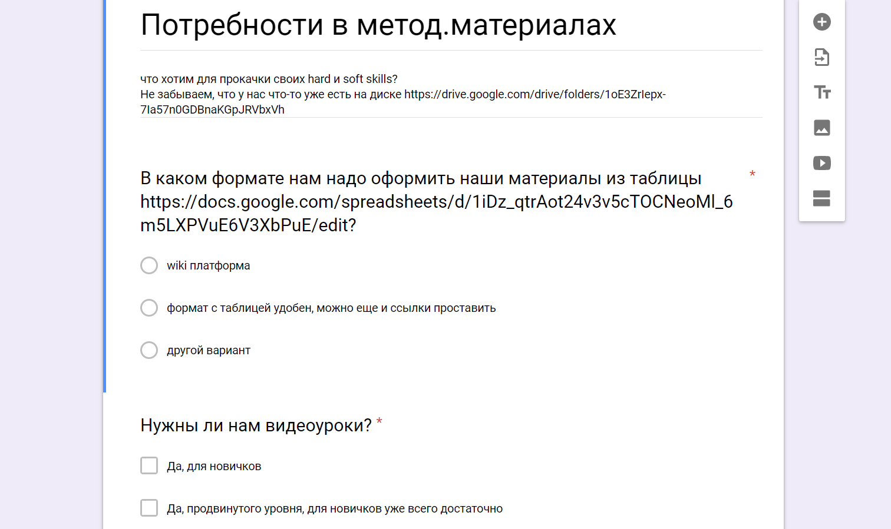
Давайте выявлять потребности вместе!

Slide 17
- Что дальше? - Не ограничиваемся!

Slide 18
- Что дальше? - Не ограничиваемся!

Slide 19
Что дальше?

Slide 20
- Что дальше? - Ставим цель!

Slide 21
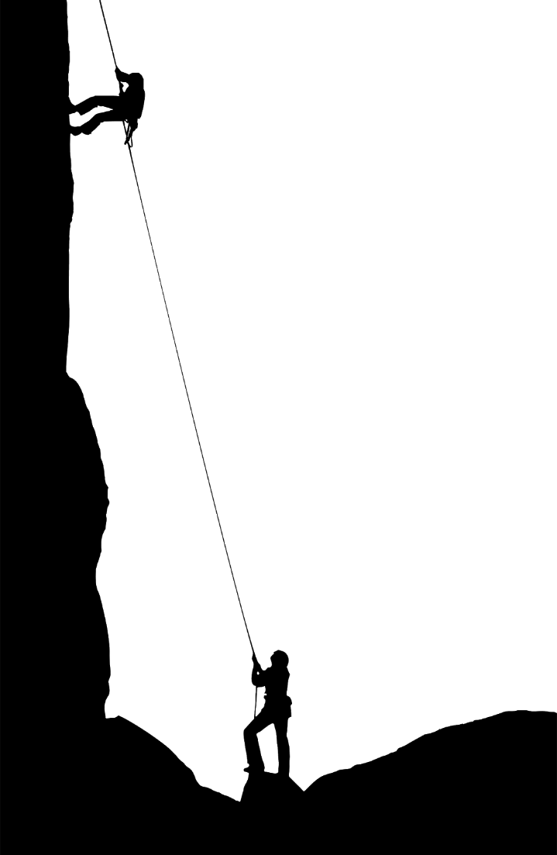
Вытягивающая модель
наставник
Есть обратная связь от детей!
Допускаются корректировки программ!
Учимся вместе с детьми!
ученик

